Slide 1

《酿酒高粱栽培学》第九章 高粱移栽技术
授课教师：隋常玲
2025-03-22

Slide 2


目录
CONTENTS
01.
02.
03.
整地及施底肥
移栽时机选择
种植模式选择
04.
05.
06.
移栽规格确定
移栽方式选择
高粱直播技术介绍

Slide 3

01
整地及施底肥
CHAPTER

Slide 4
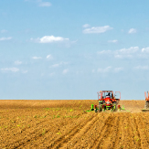
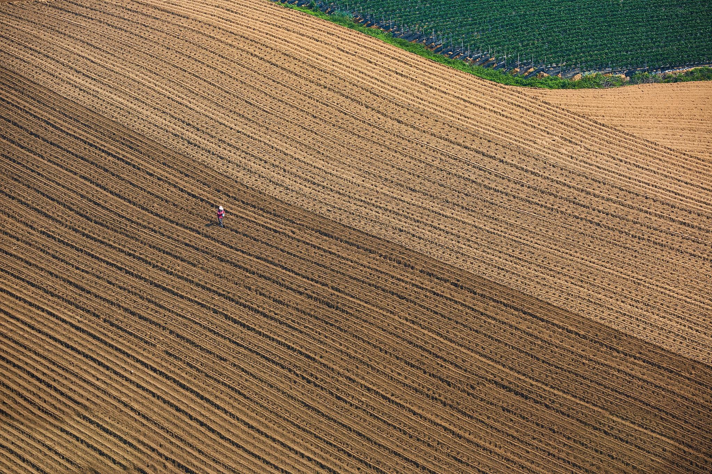
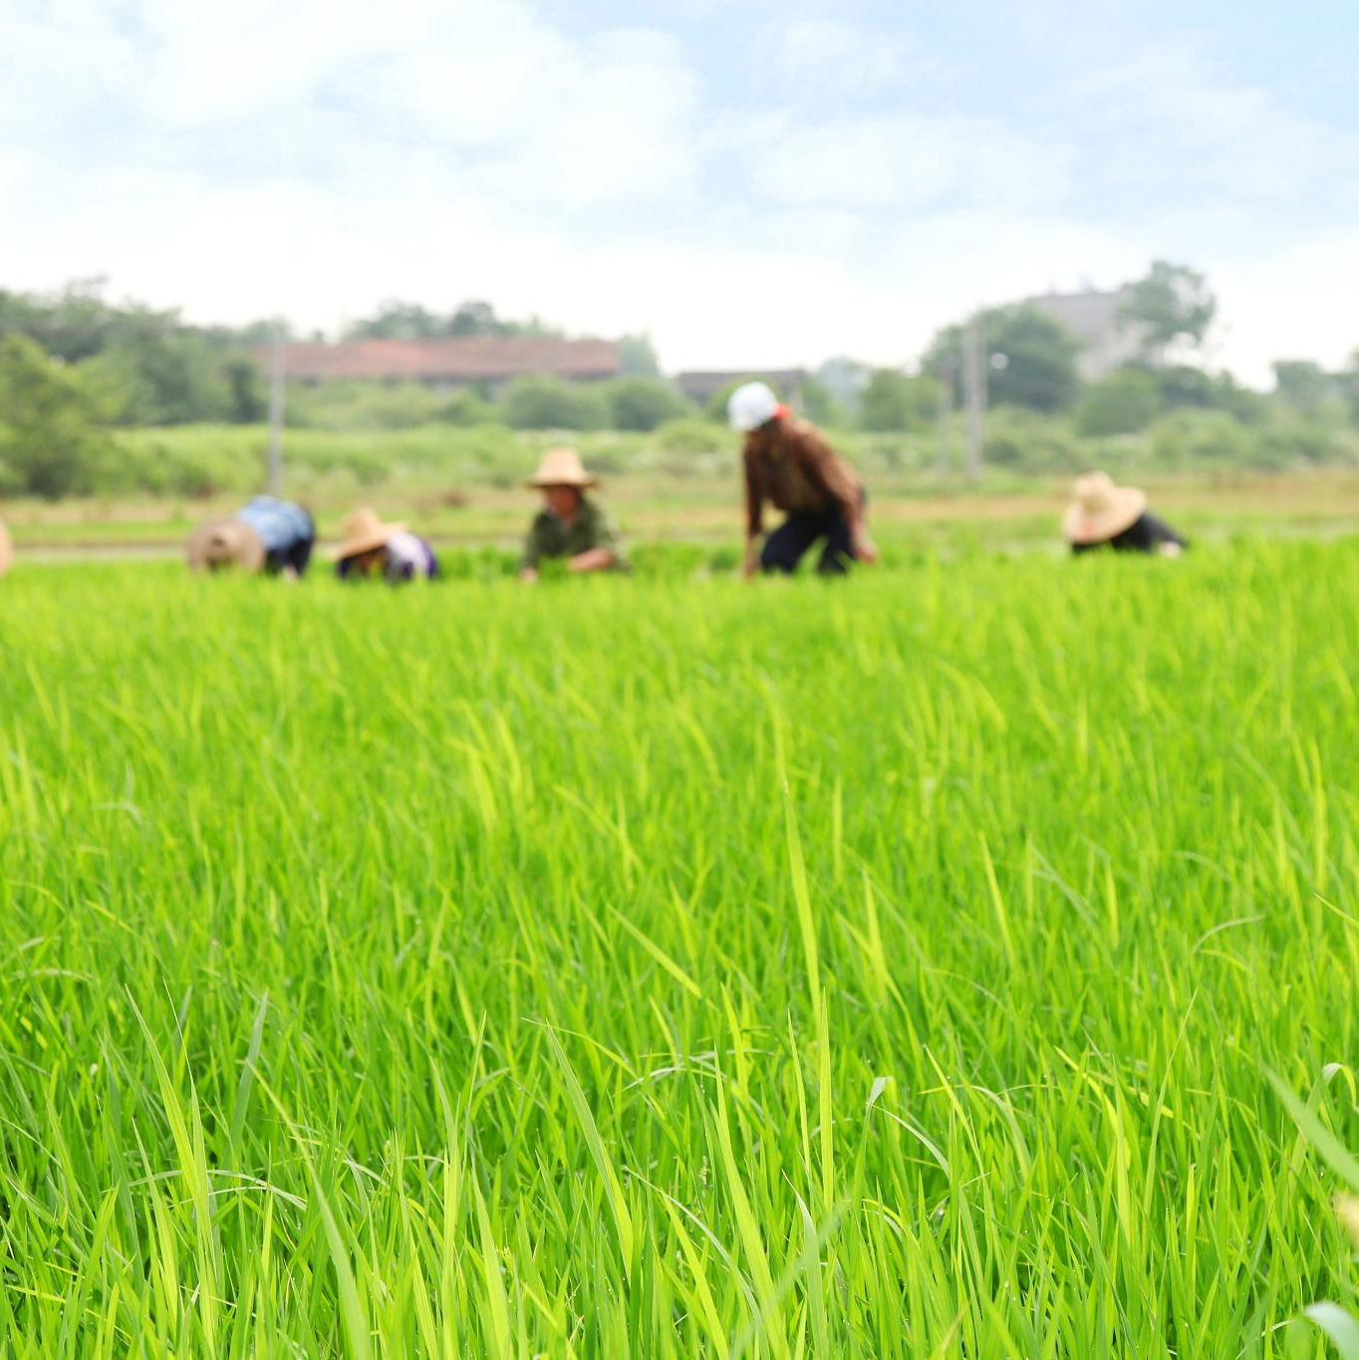
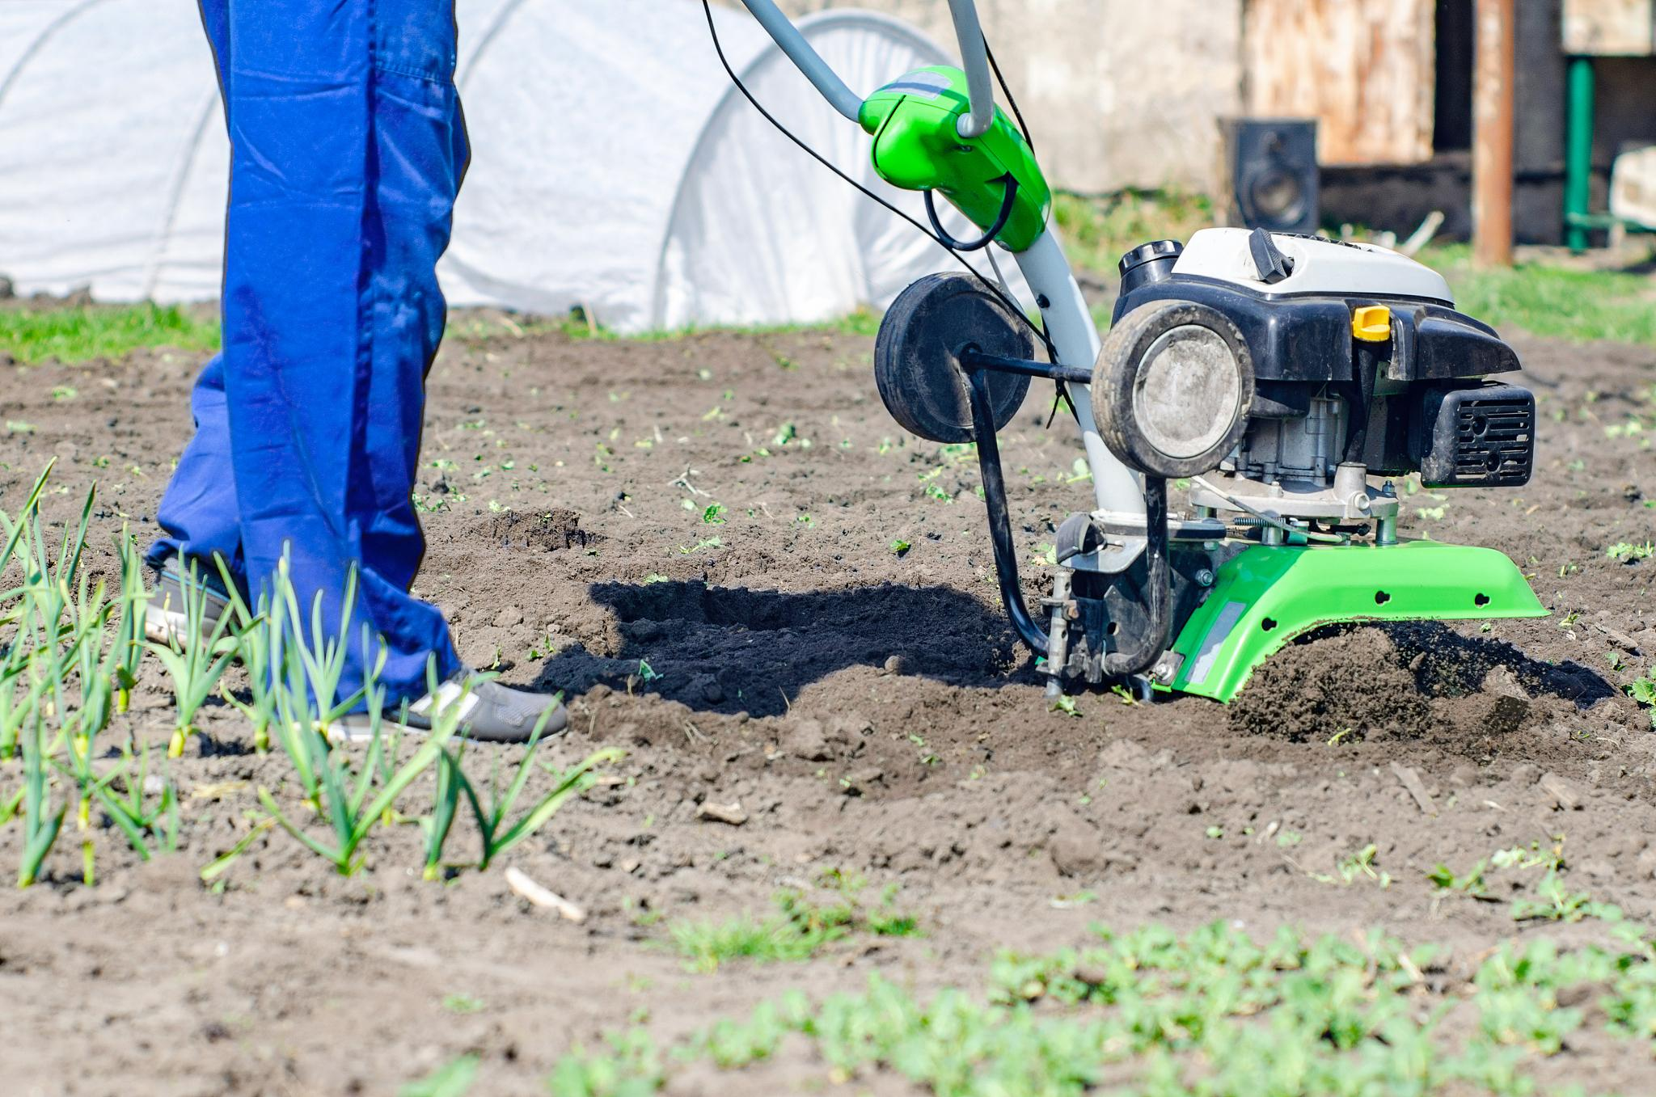
精细整地要求
土壤疏松无硬结
地表平整
在播种前进行精细整地，春季解冻后深翻至20～30cm，确保土壤疏松无硬结，为播种和保苗创造良好条件。
整地时需注意地表平整，无坷垃，以便于后续的播种和田间管理。
感谢您下载包图网平台上提供的PPT作品，为了您和包图网以及原创作者的利益，请勿复制、传播、销售，否则将承担法律责任！包图网将对作品进行维权，按照传播下载次数进行十倍的索取赔偿！
ibaotu.com
清除杂草
排水良好
在整地过程中，需彻底清除杂草，以减少杂草与高粱争夺养分。
选择土层深厚、土质疏松、排水良好的壤土或沙壤土，避免低洼易积水地带，以防高粱根部腐烂和减产。

Slide 5
黏重土壤与盐碱地处理
01
02
改良土壤
压盐降碱
对于黏重土壤，可通过掺沙、增施有机肥等措施改良土壤结构，提高土壤透气性和保水保肥能力。
盐碱地种植高粱时，需通过灌水压盐、增施有机肥等措施降低土壤含盐量，调节土壤酸碱度，以利于高粱的生长和发育。
03
04
合理施肥
选用耐盐碱品种
在盐碱地种植高粱时，需增加农家肥的施用量，以改善土壤结构，提高土壤肥力。
选择适应性强、耐盐碱的酿酒高粱品种进行种植，以提高产量和品质。

Slide 6
基肥施用方法及注意事项
基肥种类
施用量
01
02
基肥以有机肥为主，配合适量的氮、磷、钾肥。有机肥可选用腐熟的农家肥、堆肥等，化肥可选用复合肥或专用肥。
每亩需施入优质农家肥3000公斤以上，配合复合肥或专用肥40～50公斤。
施用方法
注意事项
03
04
基肥应在整地前施入，采用撒施或穴施的方法。撒施时，需将肥料均匀撒在地表，然后翻耕入土；穴施时，需将肥料施入播种穴内，然后覆土。
基肥与种子需保持一定距离，以防烧苗。在施用基肥时，需根据土壤肥力和高粱品种的需求进行合理搭配，避免浪费和污染。

Slide 7
02
移栽时机选择
CHAPTER

Slide 8
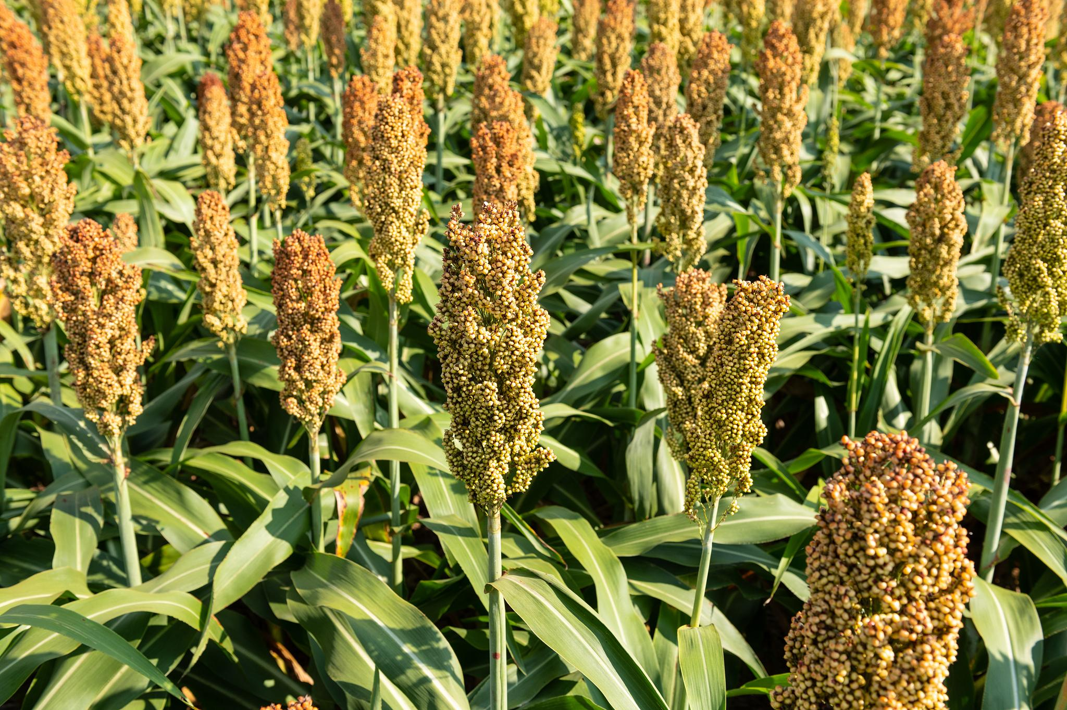
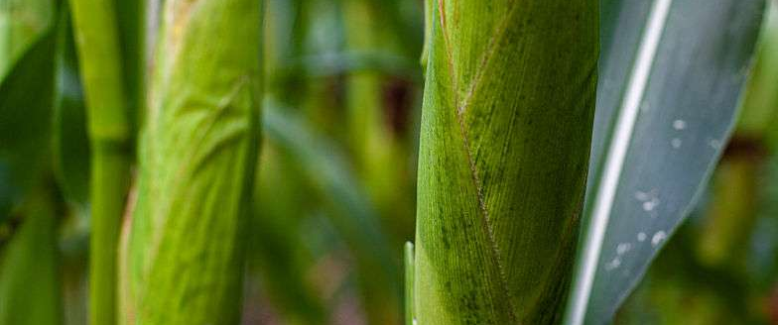
苗龄与叶龄标准
苗龄标准
高粱的移栽苗龄因品种和栽培环境而异。一般来说，早熟种移栽苗龄为20~25天，叶龄为6~7叶；中、晚熟种的苗龄为25~30天，叶龄为7~8叶。苗龄的长短还受温度影响，温度高时苗龄短，温度低时苗龄长。
叶龄标准
在移栽前，需确保高粱幼苗的叶片达到一定的数量和质量。通常，叶片应翠绿、健康、无病虫害，且具有一定的光合作用能力，以满足移栽后高粱植株的生长需求。

Slide 9
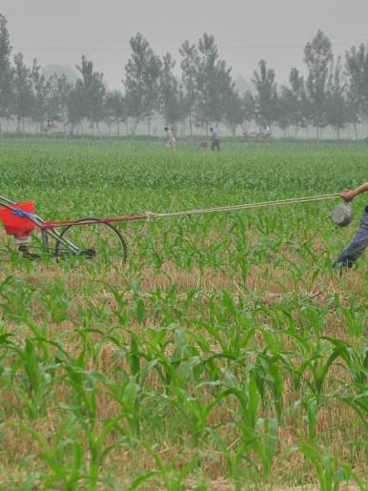
气候适配策略
气温条件
高粱移栽时应选择气温适宜、无极端天气的日子。一般来说，当气温稳定在10℃以上时，即可进行移栽。移栽时避免在高温、干旱或大风天气进行，以免对幼苗造成伤害。
水分管理
移栽前需确保土壤湿润，以利于高粱幼苗的根系生长。移栽后，根据天气情况及时浇水，保持土壤湿润，但避免过度灌溉导致土壤板结和植株徒长。

Slide 10
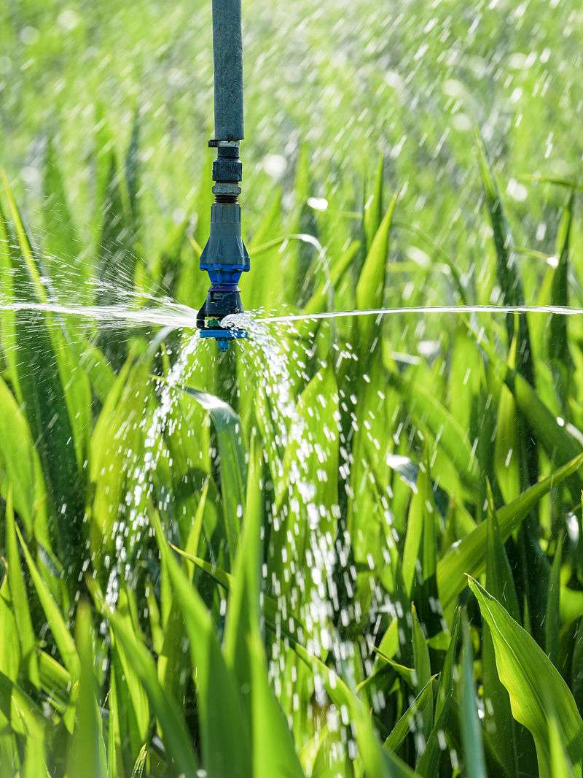
移栽后管理
01
浇水与排水
移栽后，根据土壤湿度和天气情况，及时浇水以保持土壤湿润。同时，要注意排水防涝，避免田间积水引发的高粱根部腐烂和减产问题。
02
施肥与追肥
移栽后，根据高粱的生长情况，及时追施肥料。一般来说，拔节期是追肥的关键时期，此时可追施尿素或其他氮素肥料，以促进高粱的生长发育。
03
病虫害防治
移栽后，需密切关注高粱的生长状况，及时发现并防治病虫害。可采用轮作、选用抗病品种、合理密植、加强管理以及必要的药剂防治等手段，确保高粱的健康生长和高产优质。

Slide 11
03
种植模式选择
CHAPTER

Slide 12
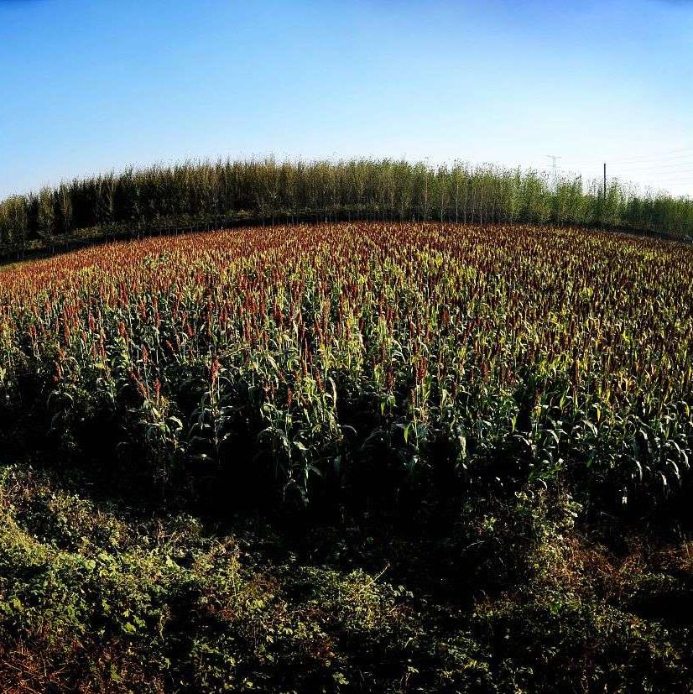
净作模式详解
地块选择
净作模式要求选择地势平坦、土壤肥沃、排灌便利的地块进行种植，以确保高粱的生长需求。
整地要求
在播种前，需进行精细整地，深翻土壤，去除杂草和残根，确保土壤疏松无硬结。
管理要点
净作模式便于集中管理和施肥，但需注意合理密植，避免植株过密导致通风不良和病虫害滋生。

Slide 13
套作与山地密植技巧
套作优势
套作模式能充分利用土地资源，提高单位面积的产量。同时，不同作物间的轮作有助于减少病虫害的发生。
山地密植
在山地种植高粱时，需采取密植技巧，以应对山地土壤贫瘠、水分不足等不利条件。通过合理密植，可以提高土壤利用率，增加植株间的相互支撑，减少风害。
注意事项
在套作和山地密植中，需注意不同作物间的生长特性和需求，避免相互干扰。同时，要加强田间管理，及时除草、施肥和灌溉，确保高粱的正常生长。

Slide 14
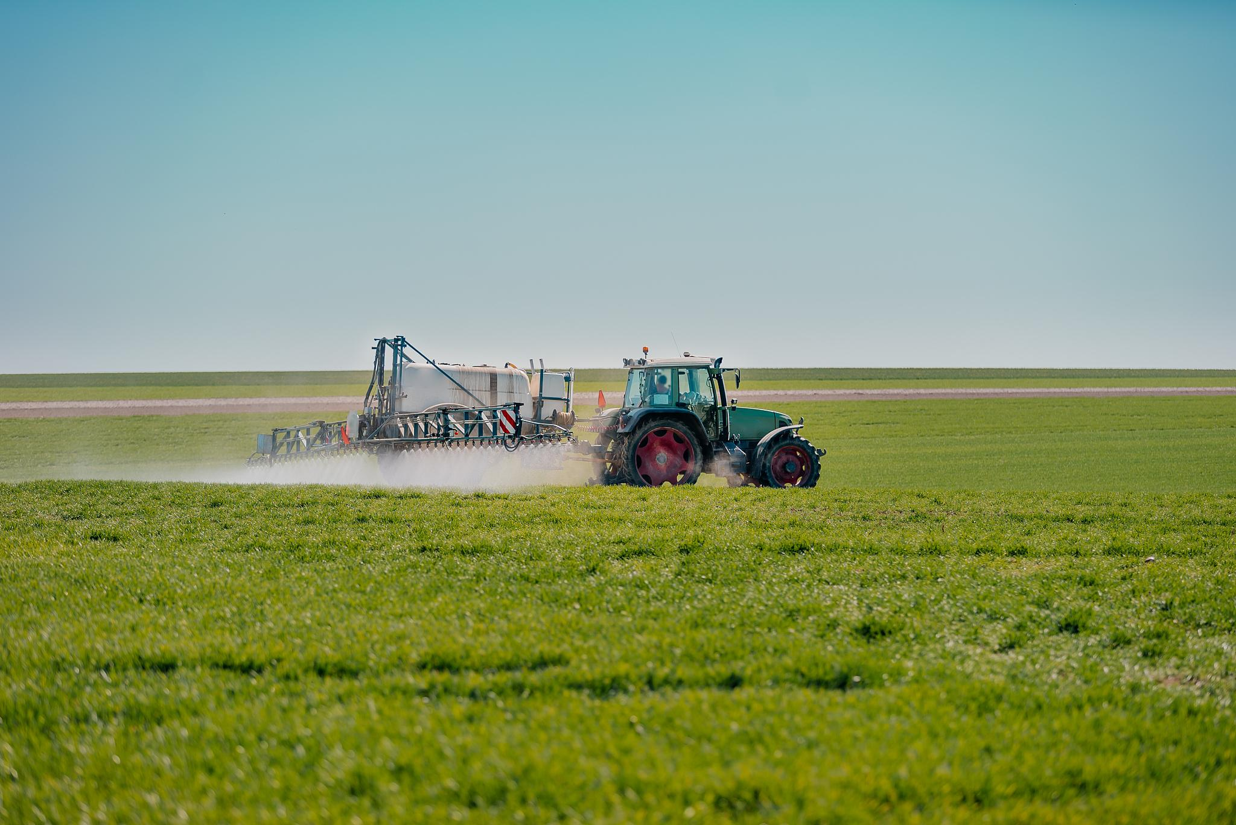
种植密度与机械化作业
种植密度
种植密度需根据品种特性、土壤肥力、气候条件等因素综合考虑。一般而言，适宜的种植密度可以提高单位面积的产量，但过密或过疏都不利于高粱的生长和产量。
机械化作业
机械化作业可以大大提高种植效率，降低劳动成本。在高粱移栽、施肥、除草、收获等环节中，均可采用机械化作业。但需注意机械的选择和操作，避免对高粱植株造成损伤。

Slide 15
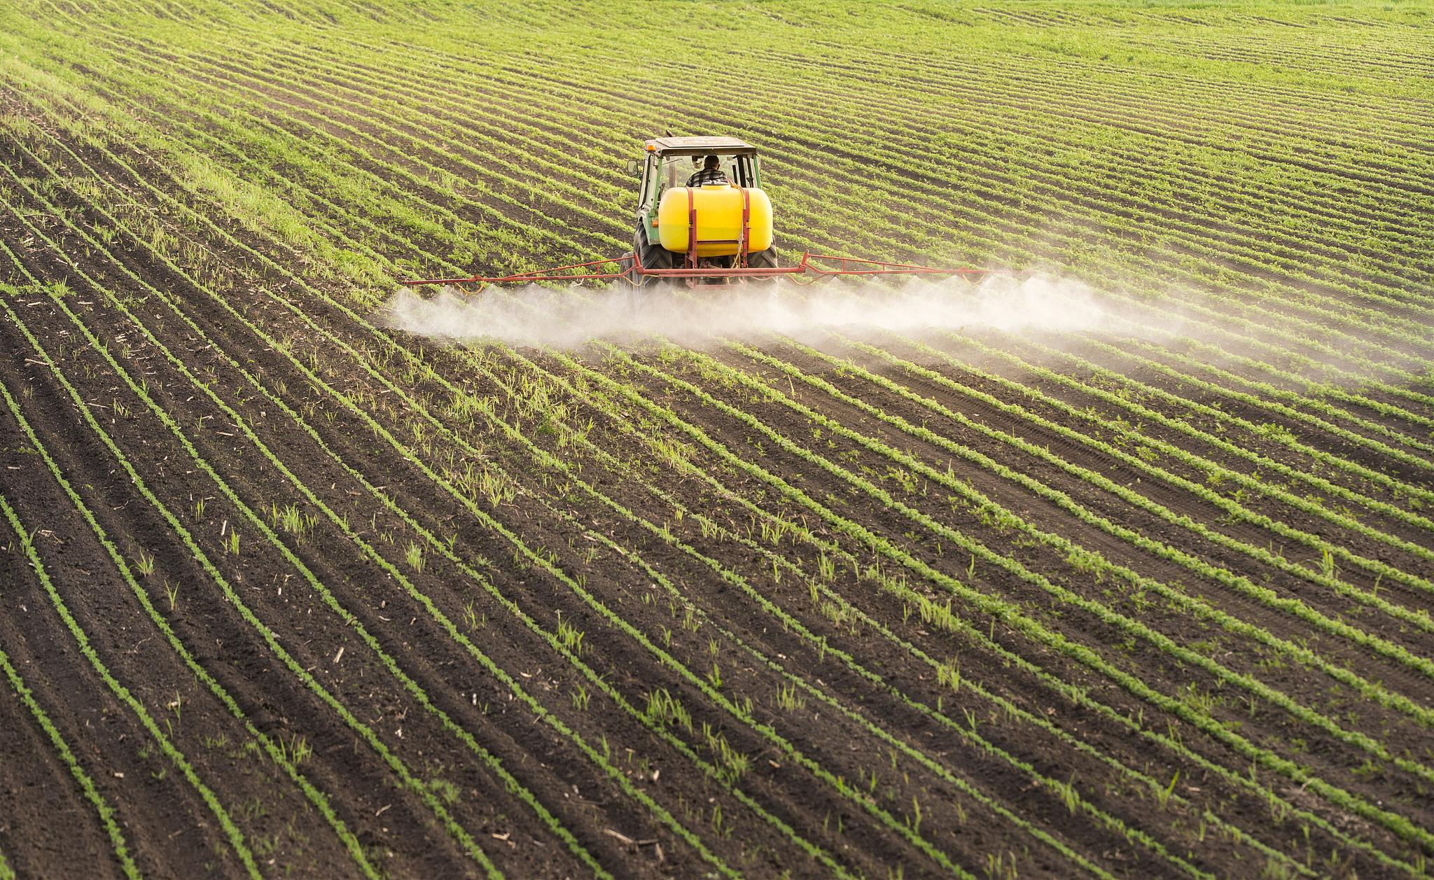
种植密度与机械化作业
提高产量
合理的种植密度可以使高粱植株充分利用光能、水分和养分，从而提高单位面积的产量。
改善品质
适宜的种植密度有助于高粱植株的健壮生长，减少病虫害的发生，从而改善高粱的品质。

Slide 16
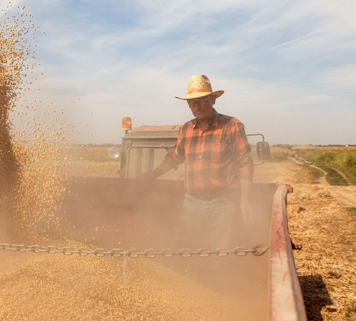
种植密度与机械化作业
提高效率
减少损失
机械化作业可以大大提高种植效率，降低劳动成本，使农民有更多的时间和精力投入到其他生产活动中。
机械化作业可以减少因人工操作不当而造成的植株损伤和产量损失，从而提高整体经济效益。

Slide 17
04
移栽规格确定
CHAPTER

Slide 18
密度控制技术
土壤肥力评估
气候条件考虑
品种特性匹配
高粱移栽的密度应基于土壤肥力进行合理调整。在土壤肥沃、养分充足的地块，可以适当增加移栽密度，以提高单位面积的产量。反之，在土壤贫瘠、养分不足的地块，则应适当降低移栽密度，以保证每株高粱有足够的生长空间和养分供应。
气候条件也是影响移栽密度的重要因素。在光照充足、降水适中、温度适宜的地区，可以适当增加移栽密度，以提高高粱的光合作用效率和养分吸收能力。而在气候条件恶劣、光照不足、降水过多或过少的地区，则应适当降低移栽密度，以减少高粱之间的竞争，保证每株高粱的健康生长。
不同品种的高粱具有不同的生长特性和产量潜力。因此，在移栽密度的控制上，应充分考虑品种特性。例如，对于植株高大、分蘖力强、抗倒伏能力弱的品种，应适当降低移栽密度，以防止因植株过于密集而导致的倒伏和减产。而对于植株矮壮、分蘖力弱、抗倒伏能力强的品种，则可以适当增加移栽密度，以提高单位面积的产量。

Slide 19
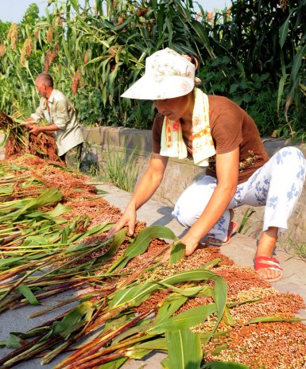
株距调整原则
保证通风透光
高粱移栽的株距应保证植株之间有足够的空间进行通风和透光。这样可以减少病虫害的发生，提高高粱的光合作用效率，促进植株的健康生长。
便于田间管理
合理的株距调整还应便于田间管理操作，如施肥、浇水、除草、病虫害防治等。过密的移栽密度会导致田间管理困难，增加生产成本和劳动强度。
充分利用土地资源
在保证通风透光和便于田间管理的前提下，应尽可能提高移栽密度，以充分利用土地资源，提高单位面积的产量。

Slide 20
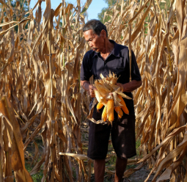

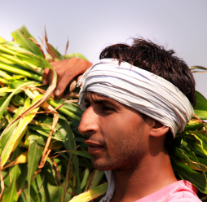
株距调整原则
灵活调整策略
株距的调整应根据实际情况灵活进行。例如，在土壤肥力较好、气候条件适宜的情况下，可以适当缩小株距；而在土壤贫瘠、气候条件恶劣的情况下，则应适当增大株距。此外，对于不同品种的高粱，也应根据其生长特性和产量潜力进行株距的调整。

Slide 21
05
移栽方式选择
CHAPTER

Slide 22
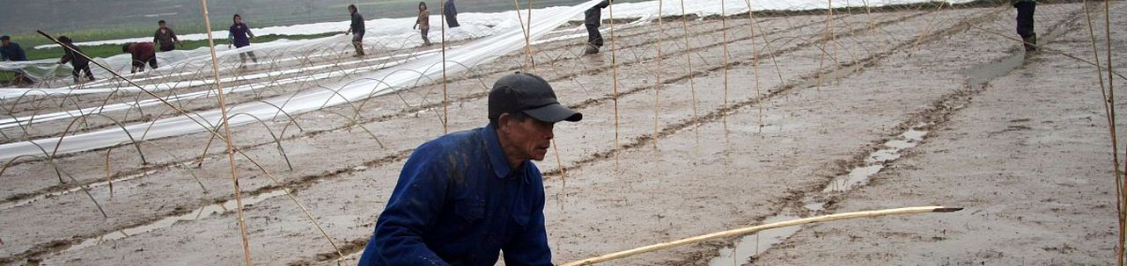
人工移栽操作流程
苗床准备
苗床选择背风、向阳且排灌方便的沙壤土，清除杂草后翻耕、打碎、平整厢面，施足基肥。苗床面积依移栽面积而定，一般1亩苗床可供10亩大田移栽用苗。苗床准备好后浇足底墒水，确保土壤湿润。
播种育苗
根据移栽时间和品种特性确定播种期，一般晚熟种要早播，早熟种要迟播。播种前晒种2～3天，提高种子的发芽势和发芽率。播种时控制播种量，确保苗床密度适中，便于后期移栽。播种后覆盖细土，保持土壤湿润，促进种子发芽。

Slide 23
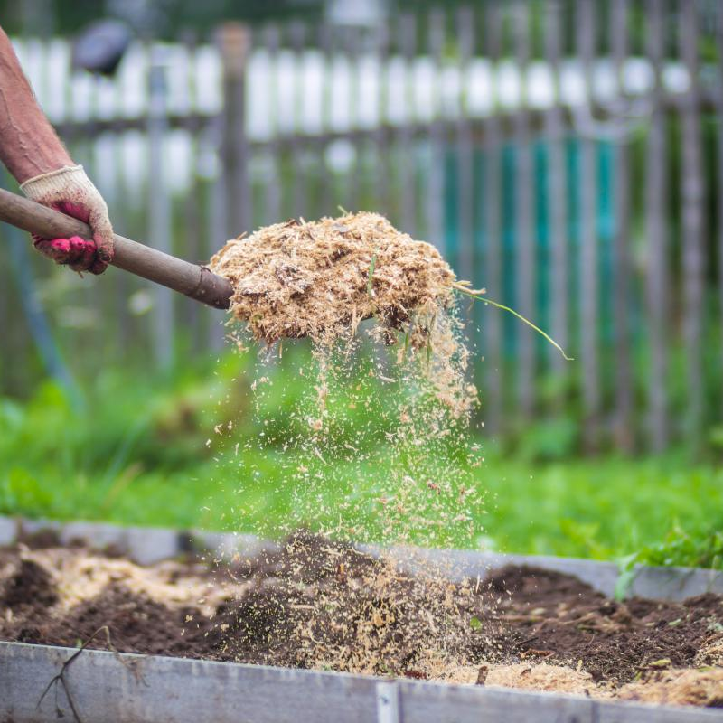
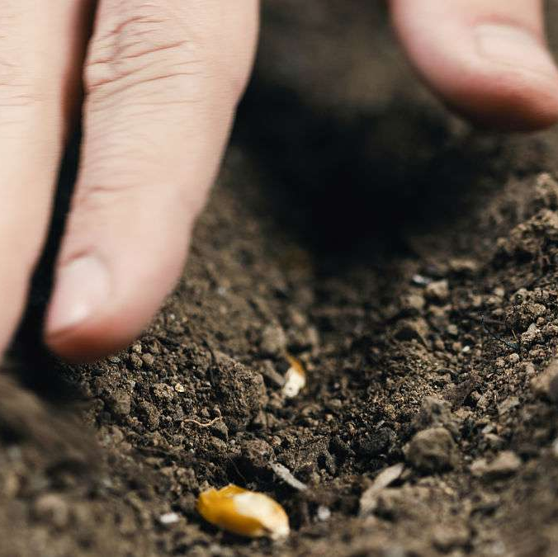
人工移栽操作流程
苗床管理
苗床期间要及时间苗、定苗，防止幼苗间过度竞争。同时，要加强病虫害防治，确保幼苗健壮生长。在移栽前一周，逐渐减少苗床水分，进行炼苗，提高幼苗的抗逆性和移栽成活率。
移栽操作
移栽时间一般选择在阴天或晴天的午后进行，避免烈日高温导致的水分过度蒸发。移栽时带土移栽，减少根系损伤，确保移栽质量。移栽密度根据土壤肥力和品种特性确定，一般每亩种植8000～12000株。移栽后要及时浇水，促进幼苗成活。

Slide 24
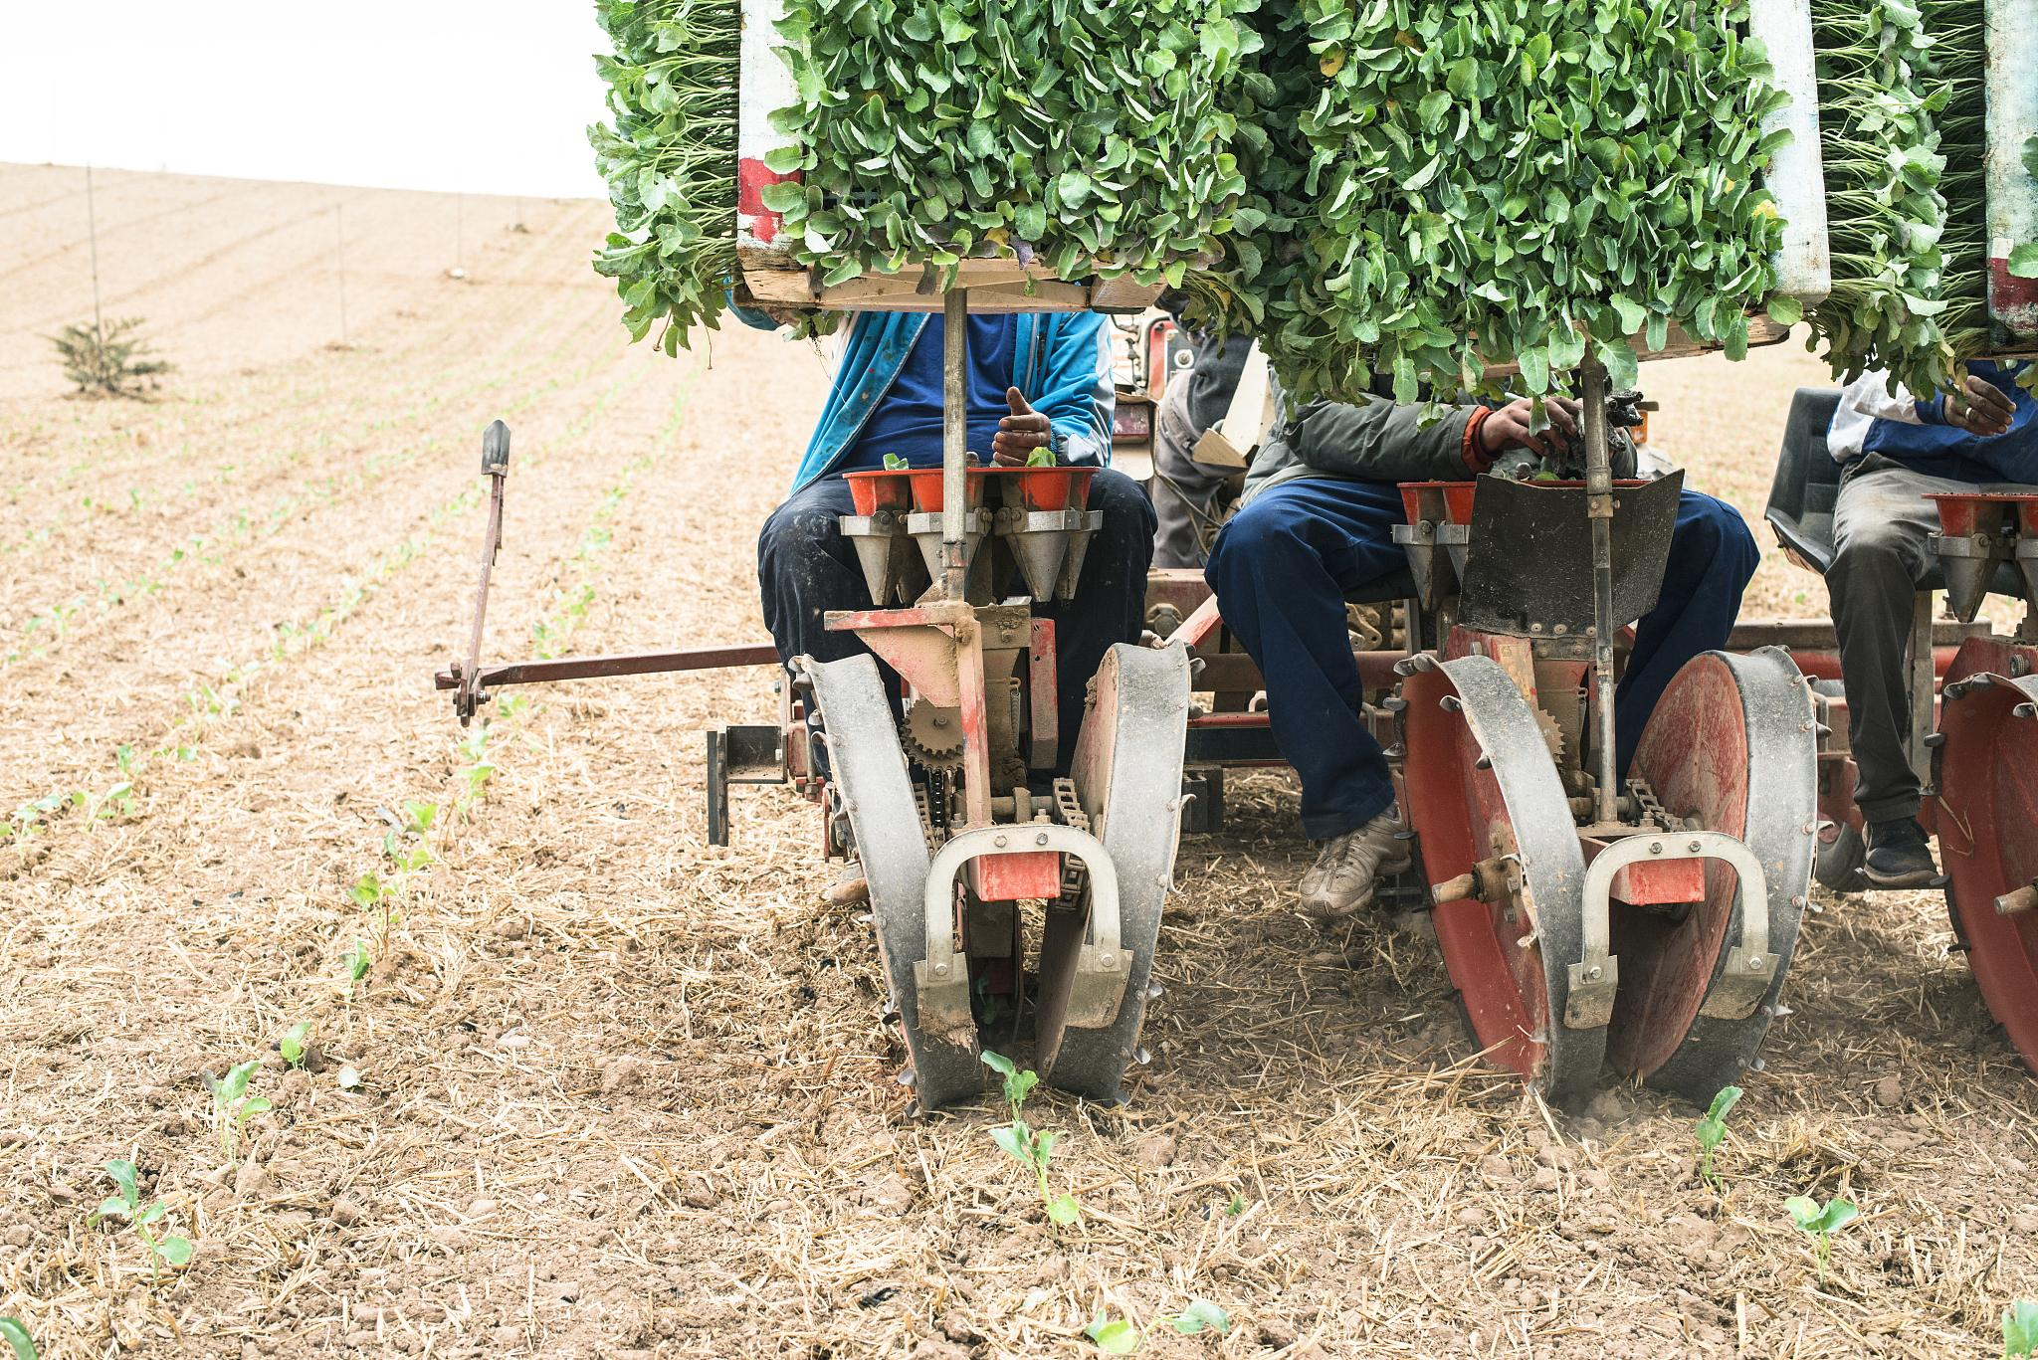
机械移栽效率与要求
机械移栽优势
机械移栽具有效率高、移栽质量好、节省人力物力等优点。通过机械化移栽，可以实现移栽作业的标准化和规范化，提高移栽效率和移栽质量。
机械移栽要求
机械移栽前，需要对移栽机械进行调试和检查，确保机械性能良好。移栽时，要根据土壤墒情和移栽深度调整机械参数，确保移栽质量。同时，要合理控制移栽密度和移栽速度，避免机械损伤幼苗。

Slide 25
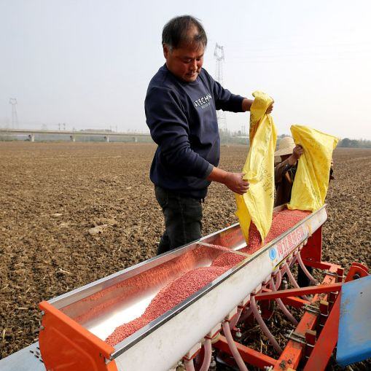
机械移栽效率与要求
机械移栽机具配置
根据地块大小和土壤条件选择合适的移栽机械。如JTQYZ-A全自动移栽机具有液压控制自平衡系统，机体高度、轮距、行距、株距、移栽深度均可调整，作业数据可由液晶屏幕显示，适宜大面积的平整地块作业。而小型地块则可以选择半自动移栽机进行作业。
机械移栽后期管理
机械移栽后，要加强田间管理，及时浇水、施肥、除草和防治病虫害，确保高粱健康生长。同时，要关注机械移栽对土壤结构的影响，合理进行中耕培土作业，保持土壤疏松透气。

Slide 26
06
高粱直播技术介绍
CHAPTER

Slide 27
适用区域与直播时间
适用区域
高粱直播技术广泛适用于各种气候和土壤条件，特别是在南方高粱种植区如贵州、河北、黑龙江、重庆、新疆、山西、陕西、四川、安徽、河南、吉林、湖北和湖南等地。
直播时间
在南方地区，适宜的播种时间通常为3月下旬至4月中旬，而夏季直播则不宜超过5月下旬。对于海拔较高的地区，播种时间需相应调整，如海拔500米以下的区域适宜在2月下旬至3月上旬进行播种，海拔介于500至800米的区域则宜在3月上、中旬播种，海拔超过800米的区域则推荐在3月下旬至4月中旬进行播种。

Slide 28
直播规范操作指南
种子处理
在播种前，应对高粱种子进行精选，确保其饱满且具备良好的发芽率。同时，对种子进行适当的消毒处理，以减少病虫害的发生。此外，为提高种子的活性及发芽率，建议将种子置于阳光下晒3至5小时。
播种深度
高粱种子的播种深度应控制在3厘米以内，避免播种过深导致幼苗出土时遭遇的阻力增大，延长出苗时间。
播种方式与密度
高粱的播种方式有条播和窝播两种，其中直播是当前种植户普遍采用的耕作方式。播种密度需根据品种和土壤肥力等因素确定，一般每亩播种量控制在1至1.5公斤，每亩约有6000窝，窝距维持在20公分，行距35至40公分，每窝播下3至5粒种子。对于净作种植，推荐的种植密度为每亩7000至10000株。

Slide 29
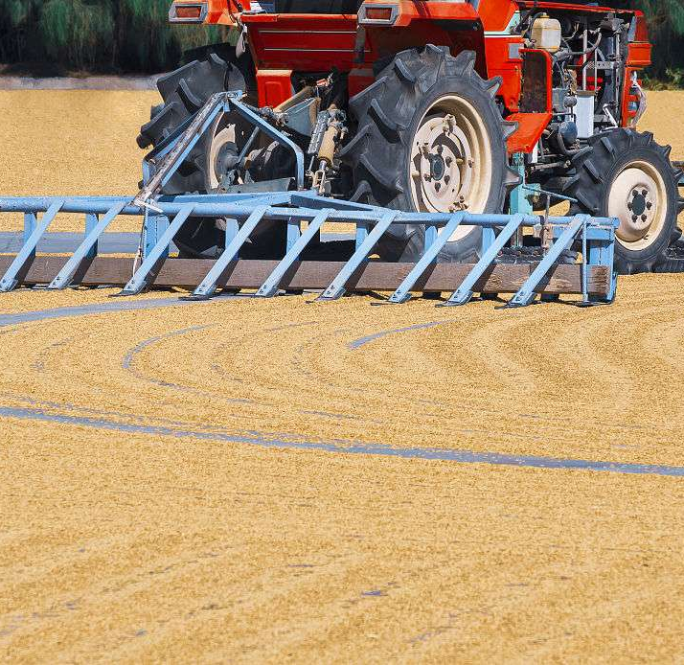
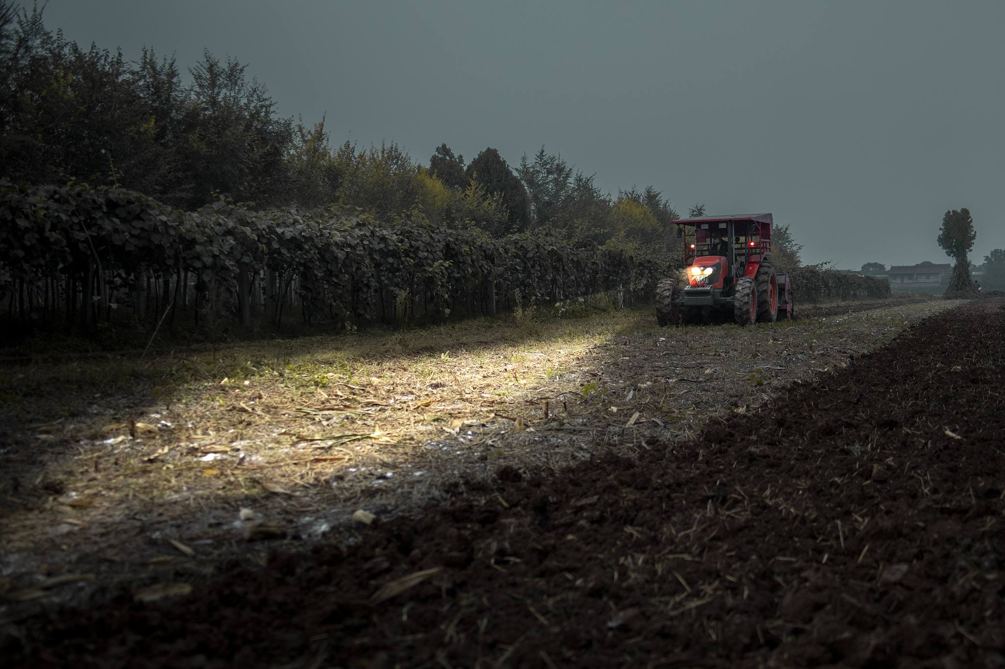
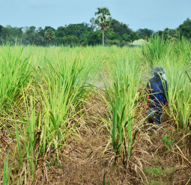
直播规范操作指南
施肥管理
高粱直播前，应施入适量的基肥，以改善土壤条件。基肥应以有机肥为主，结合复合肥施用。在拔节期前后，还需进行追肥，以满足高粱生长发育的营养需求。

Slide 30
注意事项与数据引用
温湿度管理
病虫害防治
数据引用
高粱种子的发芽需要适宜的温湿度条件。一般来说，高粱发芽的最低温度为7—8℃，而土壤5cm深处地温稳定在10—12℃以上时播种较为适宜。至于土壤含水量，则因土壤类型而异，需保持土壤湿润以促进种子发芽。
高粱直播后，需密切关注病虫害的发生情况，及时采取措施进行防治。常见的病虫害包括大斑病、纹枯病、螟虫、蚜虫等，可选用合适的农药进行喷雾防治。
高粱直播技术中的播种密度、施肥量等参数，均基于多年的种植经验和科学研究得出。例如，对于中等肥力的田块，一般建议每亩施用2000至3000公斤有机肥、10至12公斤纯氮以及5至6公斤五氧化二磷。这些数据为高粱直播技术提供了科学依据，有助于提高高粱的产量和品质。

Slide 31

THANKS
感谢观看

